Slide 1
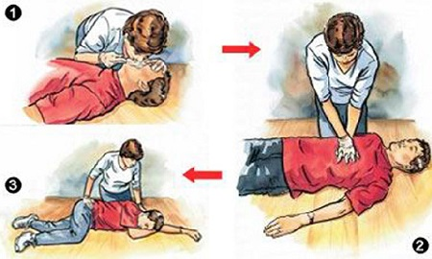
CÁC BIỆN PHÁP SƠ CẤP CỨU CHO NẠN NHÂN BỊ ĐIỆN GIẬT

Slide 2
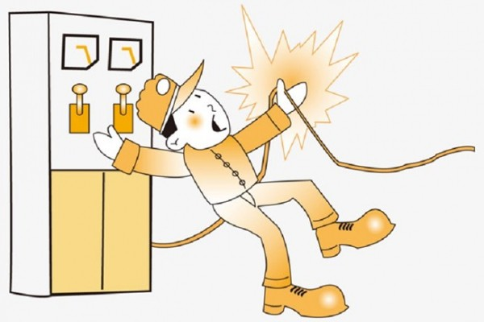
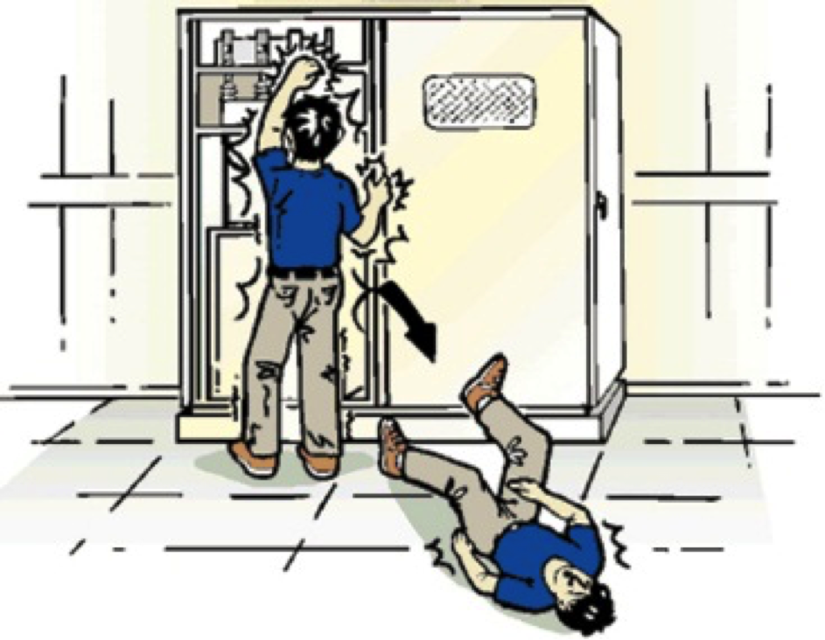
TAI NẠN ĐIỆN

Slide 3
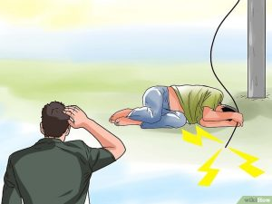
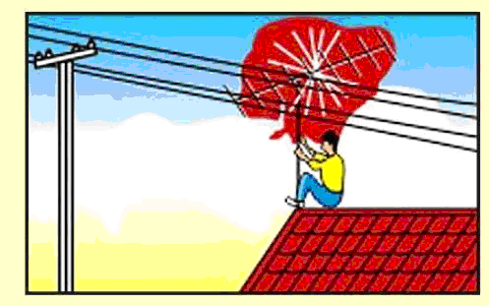

TAI NẠN ĐIỆN

Slide 4

TAI NẠN ĐIỆN
Nhiều cuộc thí nghiệm và thực tế chứng minh rằng:
+ Từ lúc bị điện giật đến 1 phút sau cứu chữa ngay thì 90% trường hợp được cứu sống
+ Từ lúc bị điện giật đến 6 phút sau mới cứu chỉ có thể sống 10%
+ Nếu để từ 10p trở đi mới cấp cứu thì rất ít trường hợp cứu sống được

Slide 5
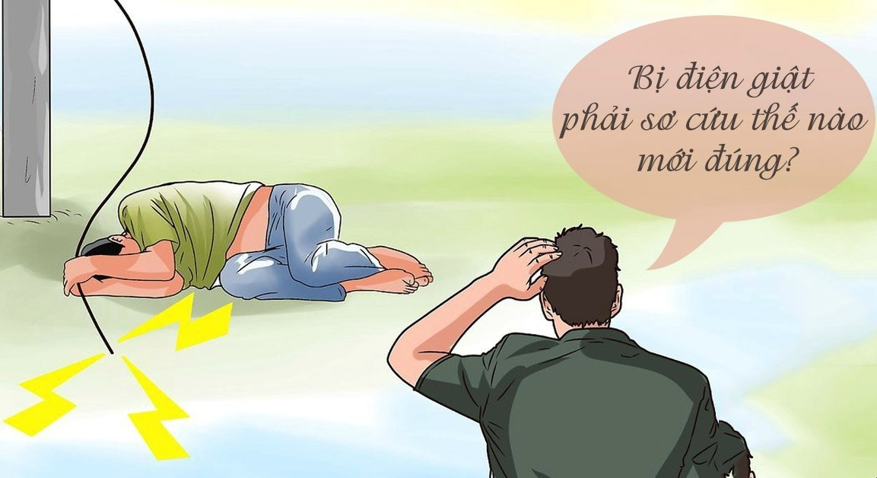
CẤP CỨU NGƯỜI BỊ ĐIỆN GIẬT

Slide 6
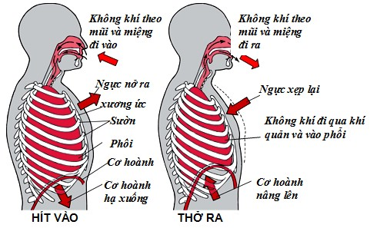
HÔ HẤP NHÂN TẠO
Kỹ Thuật Hô Hấp Nhân Tạọ là một phương pháp đưa không khí từ ngoài vào phổi và đẩy không khí ở trong phổi ra ngoài để thay thế cho hô hấp tự nhiên khi nạn nhân ngừng thở.
Việc ngừng thở sẽ dẫn đến hiện tượng thiếu oxy trong máu và tế bào thần kinh.

Slide 7
HÔ HẤP NHÂN TẠO
PHƯƠNG PHÁP NẰM SẤP
PHƯƠNG PHÁP NẰM NGỬA
PHƯƠNG PHÁP HÀ HƠI THỔI NGẠT

Slide 8
HÔ HẤP NHÂN TẠO
PHƯƠNG PHÁP NẰM SẤP
ĐẶT NẠN NHÂN NẰM SẤP, MỘT TAY ĐẶT DƯỚI ĐẦU
ĐẶT ĐẦU NGHIÊNG, TAY CÒN LẠI DUỖI THẲNG
NGƯỜI LÀM HÔ HẤP NGỒI TRÊN LƯNG NẠN NHÂN, 2 ĐẦU GỐI QUỲ XUỐNG KẸP VÀO HAI BÊN HÔNG NẠN NHÂN
HAI BÀN TAY ĐỂ VÀO HAI BÊN CẠNH SƯỜN NẠN NHÂN VÀ BÓP THEO HƠI THỞ CỦA MÌNH
KHI TIM ĐẬP ĐƯỢC THÌ HÔ HẤP SẼ DẦN DẦN HỒI PHỤC

Slide 9
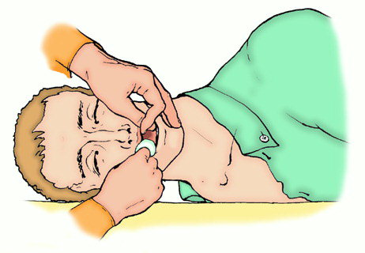
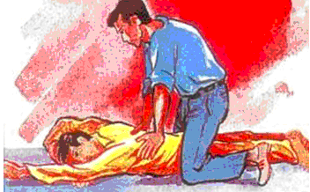
HÔ HẤP NHÂN TẠO
PHƯƠNG PHÁP NẰM SẤP

Slide 10
HÔ HẤP NHÂN TẠO
PHƯƠNG PHÁP NẰM NGỬA
ĐẶT NẠN NHÂN NẰM NGỬA, KÊ QUẦN ÁO DƯỚI LƯNG CHO ĐẦU NGÃ RA SAU
NGƯỜI CẤP CỨU CHÍNH QUỲ Ở ĐẦU CẦM HAI TAY CỦA NẠN NHÂN KÉO LÊN, HẠ XUỐNG NHẸ NHÀNG ĐƯA TAY NẠN NHÂN GẬP LẠI VÀ LẤY SỨC MÌNH ÉP 2 TAY NẠN NHÂN LÊN NGỰC THEO NHỊP THỞ CỦA MÌNH
NGƯỜI GIÚP SỨC THÌ GIỮ LƯỠI NẠN NHÂN
LÀM LIÊN TỤC CHO ĐẾN KHI NẠN NHÂN TỰ THỞ ĐƯỢC BÌNH THƯỜNG HOẶC CÓ Ý KIẾN QUYẾT ĐỊNH CỦA Y, BÁC SỸ MỚI THÔI.

Slide 11
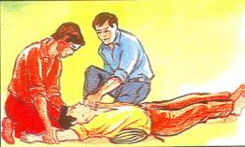
HÔ HẤP NHÂN TẠO
PHƯƠNG PHÁP NẰM NGỬA

